Slide 1
Bezpečnejšia a zdravšia práca v každom veku
Seminár 20.5.2017 Žilina

Slide 2
PROGRAM
09:00 Príchod účastníkov
10:00 Privítanie účastníkov, informácia o kampani Zdravé pracoviská pre všetky vekové kategórie. Ivan Černý, odborový inšpektor BOZP pre ZPŠaV NKOS
10:15 Zástupcovia zamestnancov pre BOZP, ich úloha a právomoci, skúsenosti z návštev organizácií. Diskusia účastníkov. Ivan Černý, odborový inšpektor BOZP pre ZPŠaV NKOS
11:00 Sedavé zamestnanie a chrbtica. Ukážky preventívnych cvičení a poradenstvo. Zdenka Černá, fyzioterapeutka
11:30 Misia a význam kresťanských odborov. Aká je pridaná hodnota kresťanských odborov pre zamestnancov, subjekty a pre spoločnosť? Daniel Markovič, Katolícka univerzita
12:15 Priemysel 4.0 žiada nové zručnosti. Diskusia k materiálu Učiace sa Slovensko. Príprava seminára NKOS a EZA v Ružomberku. Proces kolektívneho vyjednávania. Kristína Huttová, členka Predsedníctva ZPŠaV NKOS
13:30 Obed reštaurácia Kúsok šťastia

Slide 3
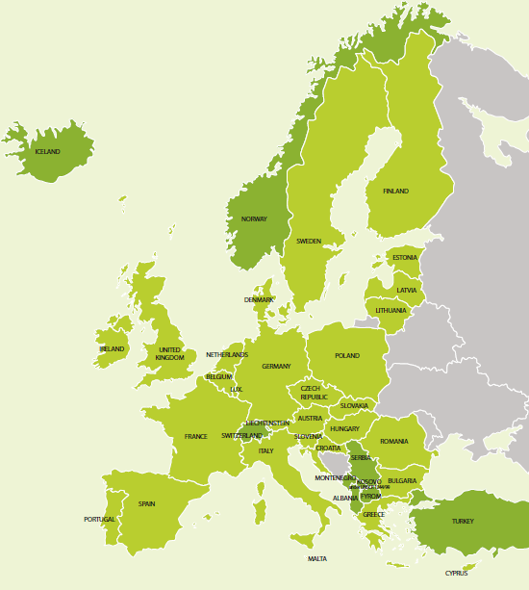
Úvod do kampane
Kampaň koordinuje Európska agentúra pre bezpečnosť a ochranu zdravia pri práci (EU-OSHA)
Prebieha vo viac než 30 krajinách
Podporuje ju sieť partnerov:
  národné kontaktné miesta
  oficiálni partneri kampane, napr. EZA
  európski sociálni partneri
  mediálni partneri
  sieť Enterprise Europe Network
  inštitúcie EÚ
  iné agentúry EÚ

Slide 4


Hlavné ciele
Propagovať udržateľnú prácu a zdravé starnutie od začiatku pracovného života
Poukázať na dôležitosť prevencie počas celého pracovného života
Pomôcť zamestnávateľom a zamestnancom (vrátane MSP) poskytovaním informácií a nástrojov na riadenie BOZP v súvislosti so starnutím pracovnej sily
Umožniť výmenu informácií a dobrej praxe

Slide 5
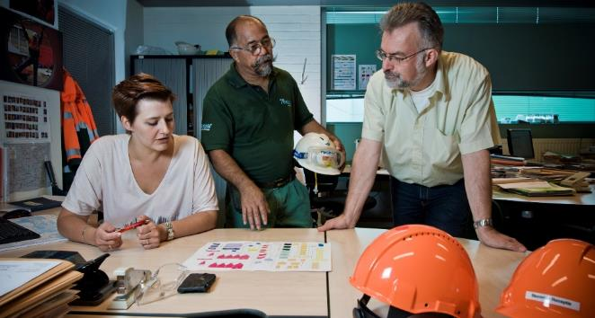
O čo ide?
Pracovná sila Európy starne – dlhší pracovný život jednotlivcov
Výzvy vyplývajúce z demografických zmien:
  všeobecný nedostatok pracovnej sily
  nedostatok kvalifikovaných zamestnancov
  viac ľudí v práci so zdravotnými problémami/chronickými chorobami
  obavy súvisiace s produktivitou a absenciami

Slide 6
Koncepcia pracovnej schopnosti
Koncepcia pracovnej schopnosti – rovnováha medzi pracovnými požiadavkami a možnosťami jednotlivca
Pracovné požiadavky ovplyvňuje:
  náplň práce, pracovná záťaž, organizácia práce
  pracovné prostredie a pracovný kolektív
  vedenie
Možnosti jednotlivca závisia od:
  zdravotných a funkčných schopností
  zručností a kompetencií
  hodnôt, postojov a motivácie
Podpora pracovnej schopnosti si vyžaduje:
  dobré vedenie
  participáciu zamestnancov
  spoluprácu medzi vedením a zamestnancami

Slide 7
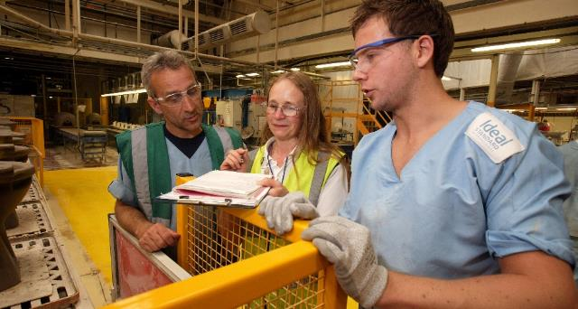
Prispôsobenie pracoviska
Práca by mala byť prispôsobená individuálnym schopnostiam, zručnostiam a zdravotnému stavu, ako aj iným aspektom rozmanitosti
Dynamický a nepretržitý proces počas celého pracovného života
Príklady zmien v reakcii na funkčné schopnosti:
  používanie zariadenia
  dobrý ergonomický dizajn
  zmeny organizácie práce
  striedanie pracovných úloh
Vhodné usporiadanie pracoviska a vhodná organizácia práce sú prínosom pre všetky vekové kategórie

Slide 8

Prevencia zdravotného postihnutia, rehabilitácia a návrat do práce
Práca je dobrá pre zdravie, ak sú zabezpečené vhodné pracovné podmienky
Dlhodobá pracovná neschopnosť môže viesť k problémom s duševným zdravím
Zdravotné problémy sú najčastejšou príčinou predčasného odchodu pracovnej sily z pracovného života
Dôležité je pomôcť ľuďom so zdravotnými problémami, aby mohli zostať v práci, a to prostredníctvom rehabilitácie a umožniť im návrat do práce

Slide 9

Celoživotné vzdelávanie
Umožniť zamestnancom všetkých vekových kategórií zúčastňovať sa na vzdelávaní a odbornej príprave
Zabrániť zhoršovaniu zručností a schopností
Pre zamestnateľnosť sú dôležité dopĺňanie a rozvoj zručností
Dôležité je aj pre psychosociálne pracovné prostredie

Slide 10
Podpora ochrany zdravia na pracovisku
Spoločné úsilie zamestnávateľov, zamestnancov
a spoločnosti o zlepšenie zdravia a pohody v práci
Úspešná môže byť len vtedy, ak je spojená s predchádzaním rizikám a ochranou zdravia
„Pracoviská podporujúce ochranu zdravia“ – komplexný prístup, ktorý zahŕňa BOZP a ochranu zdravia spolu s podporou ochrany zdravia, a je zameraný na riešenie otázok organizácie práce, ako aj otázok týkajúcich sa pracovného prostredia a individuálnych rizikových faktorov.

Slide 11

Možnosť zapojiť sa
Zapojiť sa môžu organizácie všetkých veľkostí a z rôznych odvetví, ako aj jednotlivci
Zapojiť sa môžu:
  šírením materiálov o kampani
  účasťou na podujatiach a aktivitách alebo ich organizovaním
  používaním a propagovaním praktických nástrojov
  pre riadenie otázok týkajúcich sa veku
  tým, že sa stanú partnerom kampane
  sledovaním informácií prostredníctvom
  sociálnych médií

Slide 12

Kľúčové dátumy
Začiatok kampane: apríl 2016
Európske týždne bezpečnosti a ochrany zdravia pri práci: október 2016 a 2017
Slávnostné odovzdávanie cien za dobrú prax v rámci kampane Zdravé pracoviská: apríl 2017
Samit kampane Zdravé pracoviská: november 2017

Slide 13




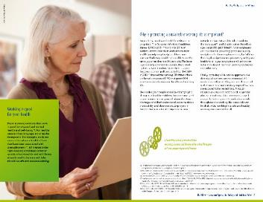
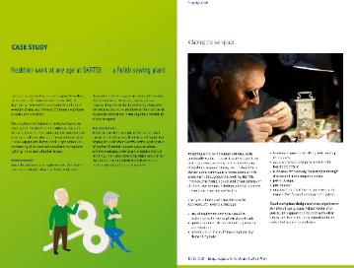
Zdroje kampane
Sprievodca kampaňou
Praktický elektronický sprievodca
Propagačné materiály
  Informačný leták kampane
  Leták o oceneniach za dobrú prax
  Plagát
  Video
  Infografiky
  Online banner, e-mailový podpis
Film o Napovi
Materiály z pilotného projektu Európskeho parlamentu „Bezpečnejšia a zdravšia práca v každom veku“
Modul pre online interaktívne hodnotenie rizík (OiRA)
Správy

Slide 14




Ďalšie informácie
Viac informácií sa nachádza na webovej stránke pane: www.healthy-workplaces.eu/sk
Prihláste sa na odber nášho informačného bulletinu kampane:
https://healthy-workplaces.eu/en/healthy-workplaces-newsletter
Sledujte informácie o činnostiach a podujatiach prostredníctvom sociálnych médií:
Získajte informácie o podujatiach vo vašej krajine od vášho kontaktného miesta: www.healthy-workplaces.eu/fops

Slide 15
Zástupca zamestnancov pre BOZP
Zákon č. 124/2006 Z.z. o bezpečnosti a ochrane zdravia pri práci, v prípade, že u zamestnávateľa pôsobí odborová organizácia, priznáva odborovej organizácií právo navrhnúť zamestnávateľovi zamestnancov, ktorí budú vykonávať túto funkciu. Právo navrhnúť zástupcu zamestnancov pre bezpečnosť má konkrétne príslušný odborový orgán, t.j. orgán, ktorý koná v mene odborovej organizácie.
Následne v zmysle § 19 ods. 1 zákona č. 124/2006 Z.z. o BOZP „zamestnávateľ je povinný vymenovať jedného zamestnanca alebo viacerých zamestnancov za zástupcov zamestnancov pre bezpečnosť“.
obligatórna povinnosť zamestnávateľa („zamestnávateľ je povinný“) vymenovať zástupcu zamestnancov pre bezpečnosť, ktorý bol navrhnutý zo strany odborovej organizácie. Zamestnávateľ teda nemá právo odmietnuť vymenovať navrhnutú osobu, resp. osoby.

Slide 16
Zástupca zamestnancov pre BOZP
„Jeden zástupca zamestnancov pre bezpečnosť u zamestnávateľa, ktorého kód podľa štatistickej klasifikácie ekonomických činností je uvedený v prílohe č. 1, môže zastupovať najviac 50 zamestnancov. U ostatných zamestnávateľov môže jeden zástupca zamestnancov pre bezpečnosť zastupovať viac ako 50 zamestnancov, ale nie viac ako 100 zamestnancov.“

Slide 17
Komisia bezpečnosti a ochrany zdravia pri práci
(1) Zamestnávateľ, ktorý zamestnáva viac ako 100 zamestnancov, zriadi ako svoj poradný orgán komisiu bezpečnosti a ochrany zdravia pri práci, ktorú tvoria zástupcovia zamestnancov pre bezpečnosť a zástupcovia zamestnávateľa, najmä odborníci v danom odbore, pričom nadpolovičnú väčšinu tvoria zástupcovia zamestnancov pre bezpečnosť. Komisia bezpečnosti a ochrany zdravia pri práci zasadá najmenej raz za rok.
(2) Komisia bezpečnosti a ochrany zdravia pri práci je oprávnená
a) pravidelne hodnotiť stav bezpečnosti a ochrany zdravia pri práci, stav a vývoj pracovnej úrazovosti, chorôb z povolania a ďalších udalostí podľa § 17 a hodnotiť ostatné otázky bezpečnosti a ochrany zdravia pri práci vrátane pracovného prostredia a pracovných podmienok,
b) navrhovať opatrenia v oblasti riadenia, kontroly a zlepšovania stavu bezpečnosti a ochrany zdravia pri práci,
c) vyjadrovať sa ku všetkým otázkam súvisiacim s bezpečnosťou a ochranou zdravia pri práci,
d) požadovať od zamestnávateľa nevyhnutné informácie potrebné na výkon svojej činnosti.
(3) Ustanovením komisie bezpečnosti a ochrany zdravia pri práci nie sú dotknuté oprávnenia zástupcov zamestnancov pre bezpečnosť.

Slide 18
Ochrana zástupcov zamestnancov pre bezpečnosť
§ 240 ZP Podmienky činnosti zástupcov zamestnancov a ich ochrana
(1) Činnosť zástupcov zamestnancov, ktorá bezprostredne súvisí s plnením úloh zamestnávateľa, sa považuje za výkon práce, za ktorý patrí zamestnancovi mzda.
(2) Zamestnávateľ poskytuje na výkon funkcie zástupcov zamestnancov alebo na účasť na ich vzdelávaní, ktoré zabezpečuje orgán príslušného odborového orgánu, zamestnanecká rada a zamestnávateľ pracovné voľno podľa § 136 ods. 1, ak tomu nebránia dôležité prevádzkové dôvody.
(5) Zamestnávateľ podľa svojich prevádzkových možností poskytuje zástupcom zamestnancov na nevyhnutnú prevádzkovú činnosť bezplatne v primeranom rozsahu miestnosti s nevyhnutným vybavením a uhrádza náklady spojené s ich údržbou a technickou prevádzkou

Slide 19
(6) Zástupcovia zamestnancov, odborníci plniaci úlohy pre zástupcov zamestnancov sú povinní zachovávať mlčanlivosť o skutočnostiach, o ktorých sa dozvedeli pri výkone svojej funkcie a ktoré boli zamestnávateľom označené ako dôverné. Táto povinnosť trvá aj počas jedného roka po skončení výkonu funkcie, ak osobitný predpis neustanoví inak.
(7) Zástupcovia zamestnancov nesmú byť za plnenie úloh vyplývajúcich z výkonu svojej funkcie zamestnávateľom znevýhodňovaní ani inak postihovaní.
(8) Zástupcovia zamestnancov sú v čase funkčného obdobia a počas šiestich mesiacov po jeho skončení chránení proti opatreniam, ktoré by ich mohli poškodzovať vrátane skončenia pracovného pomeru a ktoré by boli motivované ich postavením alebo činnosťou.
(9) Zamestnávateľ môže dať členovi príslušného odborového orgánu, členovi zamestnaneckej rady alebo zamestnaneckému dôverníkovi výpoveď alebo s nimi okamžite skončiť pracovný pomer len s predchádzajúcim súhlasom týchto zástupcov zamestnancov. Za predchádzajúci súhlas sa považuje aj, ak zástupcovia zamestnancov písomne neodmietli udeliť zamestnávateľovi súhlas do 15 dní odo dňa, keď o to zamestnávateľ požiadal. Zamestnávateľ môže použiť predchádzajúci súhlas len v lehote dvoch mesiacov od jeho udelenia.

Slide 20
(10) Ak zástupcovia zamestnancov odmietli udeliť súhlas podľa odseku 9, je výpoveď alebo okamžité skončenie pracovného pomeru zo strany zamestnávateľa z tohto dôvodu neplatné; ak sú ostatné podmienky výpovede alebo okamžitého skončenia pracovného pomeru splnené a súd v spore podľa § 77 zistí, že od zamestnávateľa nemôže spravodlivo požadovať, aby zamestnanca naďalej zamestnával, je výpoveď alebo okamžité skončenie pracovného pomeru platné.
Rovnaké podmienky činnosti a ochrana podľa odsekov 1, 2, 5 až 10 sa vzťahujú aj na zástupcov zamestnancov pre bezpečnosť a ochranu zdravia pri práci podľa osobitného predpisu.

Slide 21
Ďakujem za pozornosť

